Slide 1


Slide 2

Modelo de Arquitectura Empresarial de la Rama Judicial
Oswaldo Useche Acevedo
Juan Manuel Moreno Abello
Hector Mauricio Escobar Hurtado
Hector Oswaldo Bonilla Rodríguez
Suzy Sierra Ruiz
Cástulo Morales Payares
Francisco Javier Gonzalez
Mayo 2021

Slide 4
¿QUÉ ES LA ARQUITECTURA EMPRESARIAL?
TI
La Arquitectura Empresarial NO es un tema exclusivo de
ORGANIZACIÓN
Es un tema de TODA la

Slide 8
LA ARQUITECTURA EMPRESARIAL
AE=E+O+TI
Estrategia
Adoptar y apropiar una Práctica Estratégica que posibiliten
AE
Operación
TI
Uso y Apropiación
Fuente Scott Bernard EA3

Slide 12
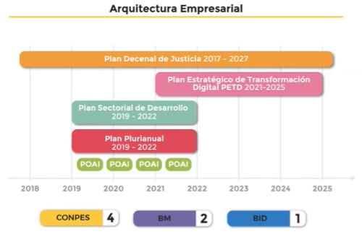

Slide 13
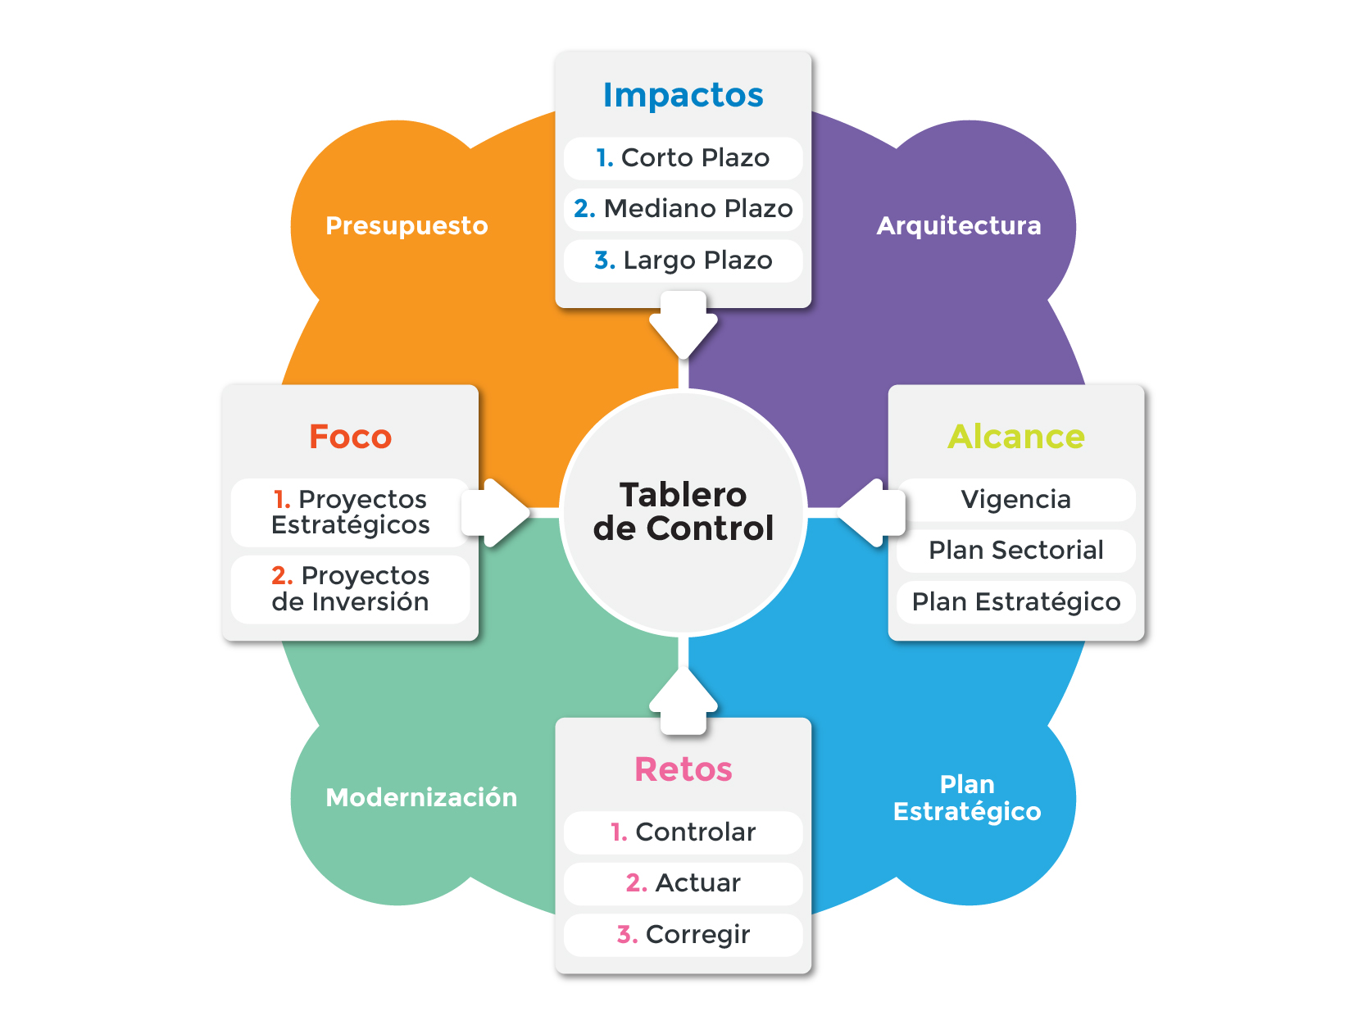

Slide 14
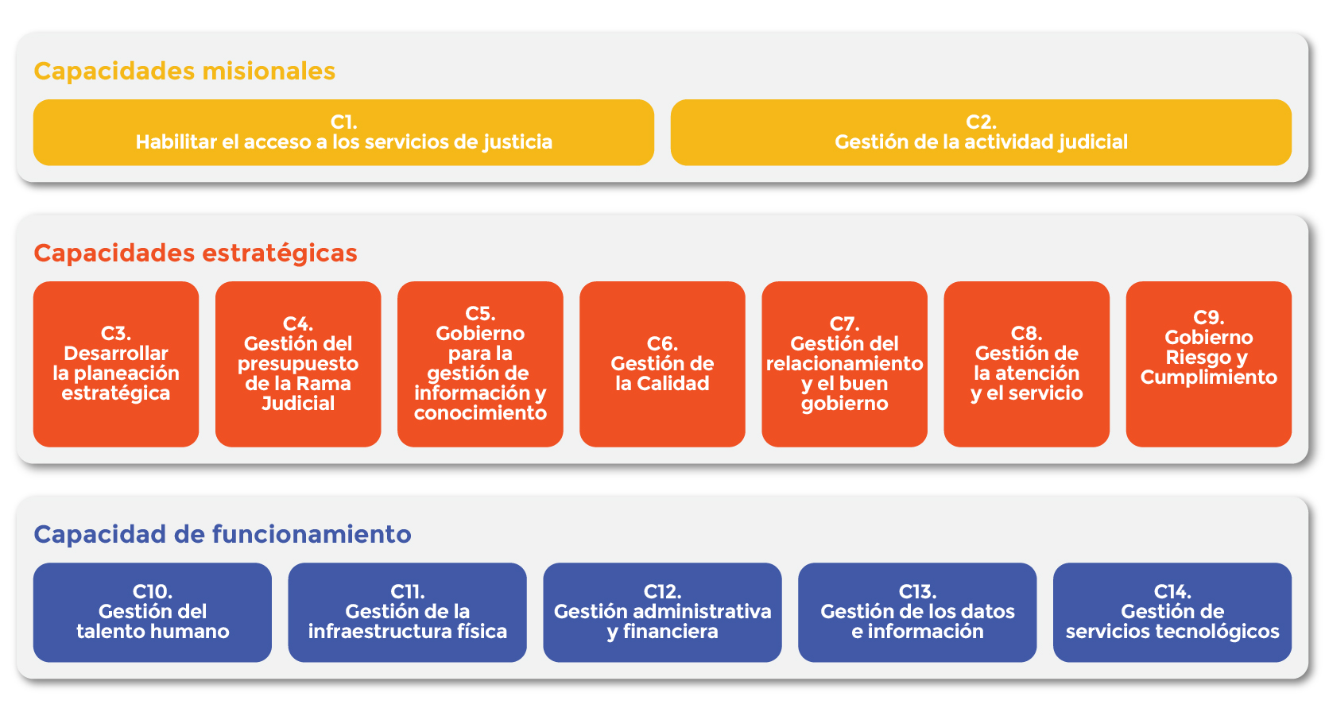

Slide 16
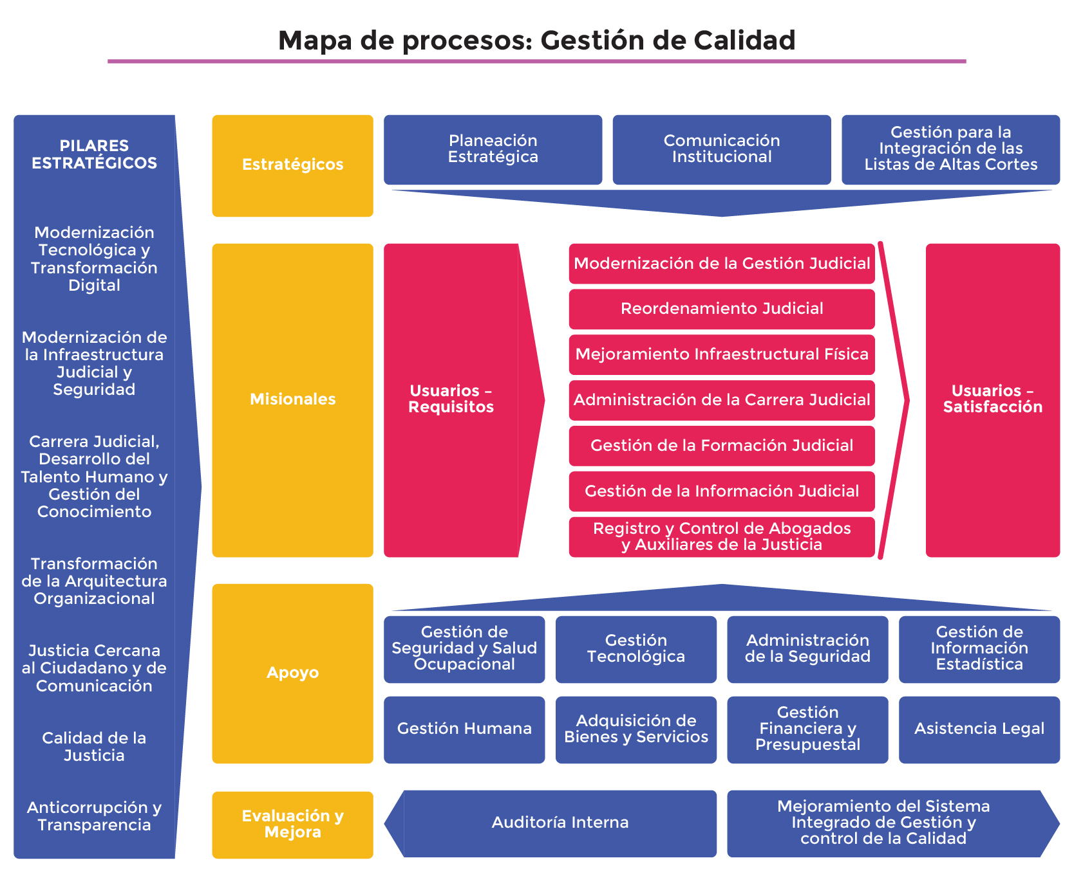

Slide 17
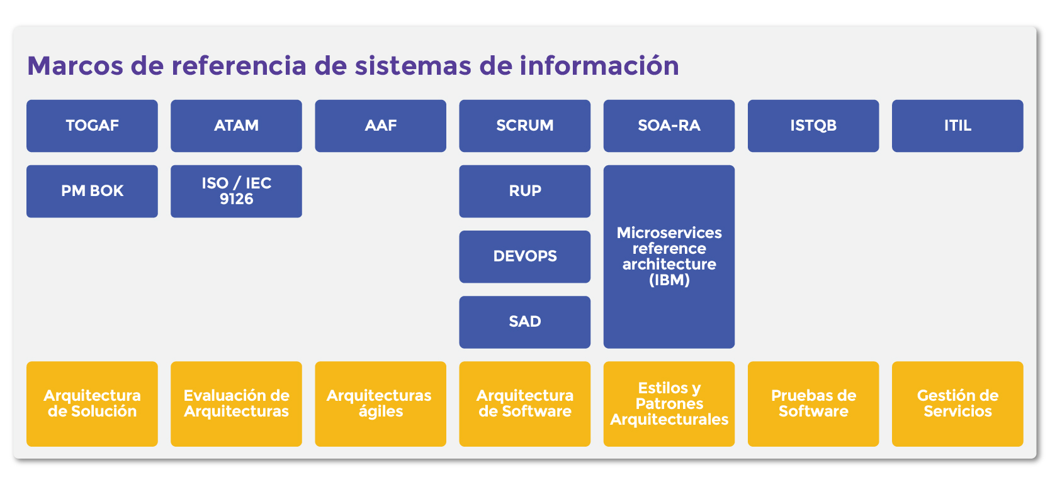

Slide 18
Gracias por su atención

